Slide 1
ФОРМАТИ РЕГІОНАЛЬНИХ ЗАХОДІВ
Круглий стіл | Регіональна конференція
Періодичність проведення | 2 КС на місяць для одного ТПРК
Кількість лікарів | 4-8 лікарів (тільки лікарі)
Спікер | ТПРК
Бюджет (кейтерінг) | 1000 грн (електроні сертифікати) бюджет одного КС.
Місце проведення | Лікарні, поліклініки, амбулаторії
Формат доповіді | ТПРК читає доповідь про продукт, обов’язковим є показ презентації.
Звітність | Фотофіксація, список лікарів.
Час | 15-30 хв.

Slide 2

ЕТАЕТАПИ ОРГАНІЗАЦІЇ РЕГІОНАЛЬНИХ ЗАХОДІВ
ПІДГОТОВКА
ПРОВЕДЕННЯ ЗАХОДУ
ЗВІТНІСТЬ

Slide 3
ППІДГОТОВКА
ТПРК планує проведення заходів на місяць вперед та надсилає інформацію регіональному менеджеру у вигляді таблиці.
Регіональний менеджер перевіряє відповідність заходів, затверджує та надсилає лист на Sales manager до 20 числа кожного місяця. Sales manager надсилає зведений файл запланованих заходів на відділ маркетингу до 25 числа кожного місяця.
Приклад оформлення таблиці заходів
№ | РМ | МП |  | Дата проведення | Місце (місто, адреса, назва ЛПУ) | Кількість учасників | Спеціальність | Місяць витрат | Сума | Продукт | Спікер | Статус спікера
 |  |  | Формат заходу
1 | Карпова Оксана | Ющенко Ніна | Регіональна конференція | 16.01.2024 | м Миколаїв, вул. Адміральська,6, ЦПСД №4 | 10 | Сімейні лікарі | Січень | 1000 | CITO TEST H.Pylori Ag | Ющенко Ніна | Нач. медичної частини ЦПМСД №4
2 | Карпова Оксана | Ющенко Ніна | Круглий стіл | 17.01.2024 | м Миколаїв, вул. Адміральська 8, ЦПСД №5 | 8 | Сімейні лікарі | Лютий | 1000 | CITO TEST H.Pylori Ag | Ющенко Ніна | ТПРК

Slide 4
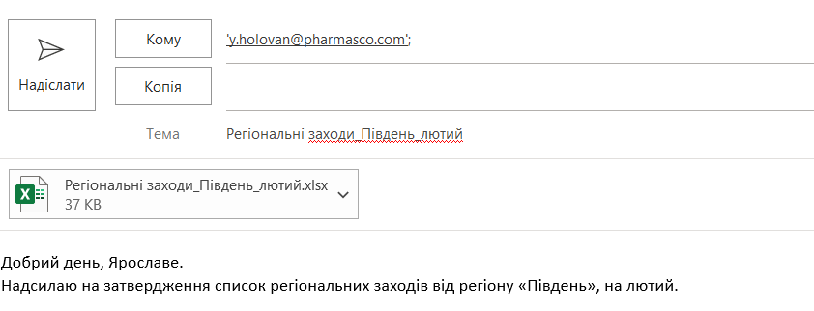
ППІДГОТОВКА
У темі листа потрібно вказати: Регіональні заходи, регіон, місяць.
Файл із заходами має бути підписаний: Регіональні заходи, регіон, місяць
Приклад оформлення листа на затвердження заходів

Slide 5
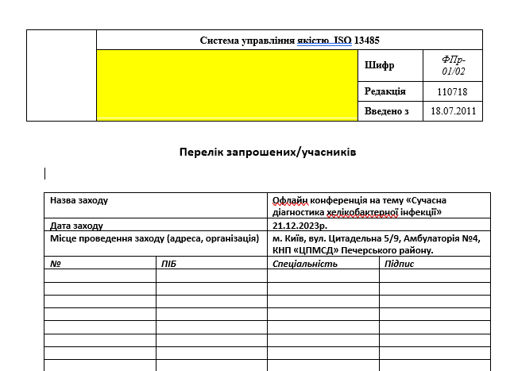
ППРОВЕДЕННЯ ЗАХОДУ
Отримавши погодження заходу (погодження до 3 днів), протягом тижня ТПРК отримують бюджет (електронні сертифікати) на проведення заходів відповідно погодженої таблиці.
Основні вимоги щодо проведення :
На заході має бути присутні не менше 80% від заявленої кількості учасників
Фотофіксація заходу (в кадрі має бути заявлена кількість учасників)
Список лікарів
Приклад списку лікарів

Slide 6
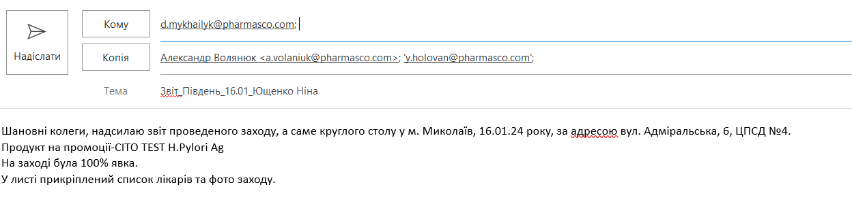
Звітність
Протягом тижня після проведення заходу ТПРК надсилає лист на регіонального менеджера зі звітом (фото з місця проведення, список лікарів, фото чеків). В кінці місяця РМ підбиває підсумки проведених заходів і надсилає зведену таблицю на Sales manager. Sales manager збирає інформацію та надає КВМ, з копією на продакт-менеджерів.
До офісу надсилаємо оригінали чеків та список лікарів (до 30 числа кожного місяця).
Приклад листа із звітом

